Slide 1
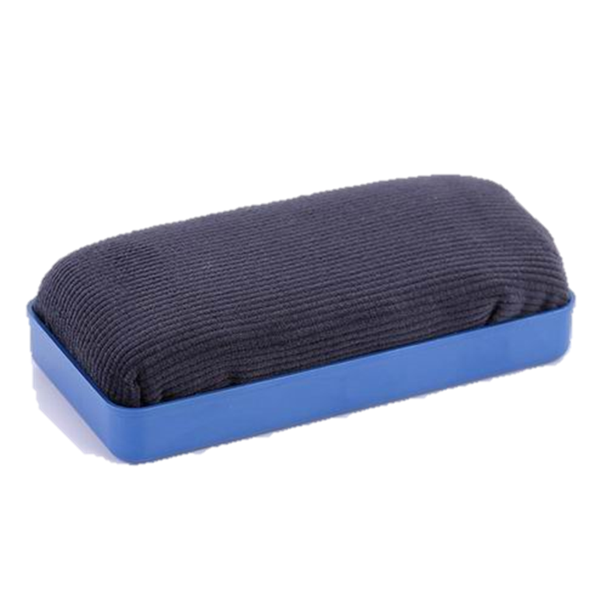

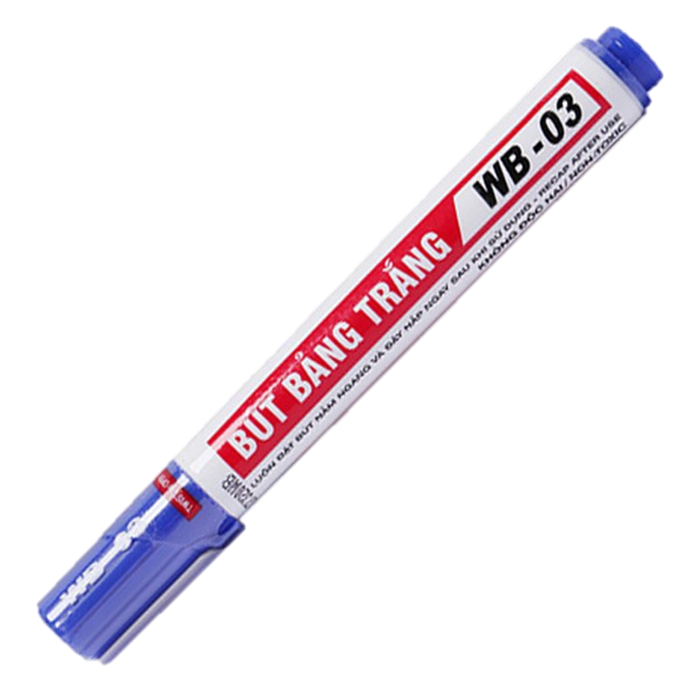
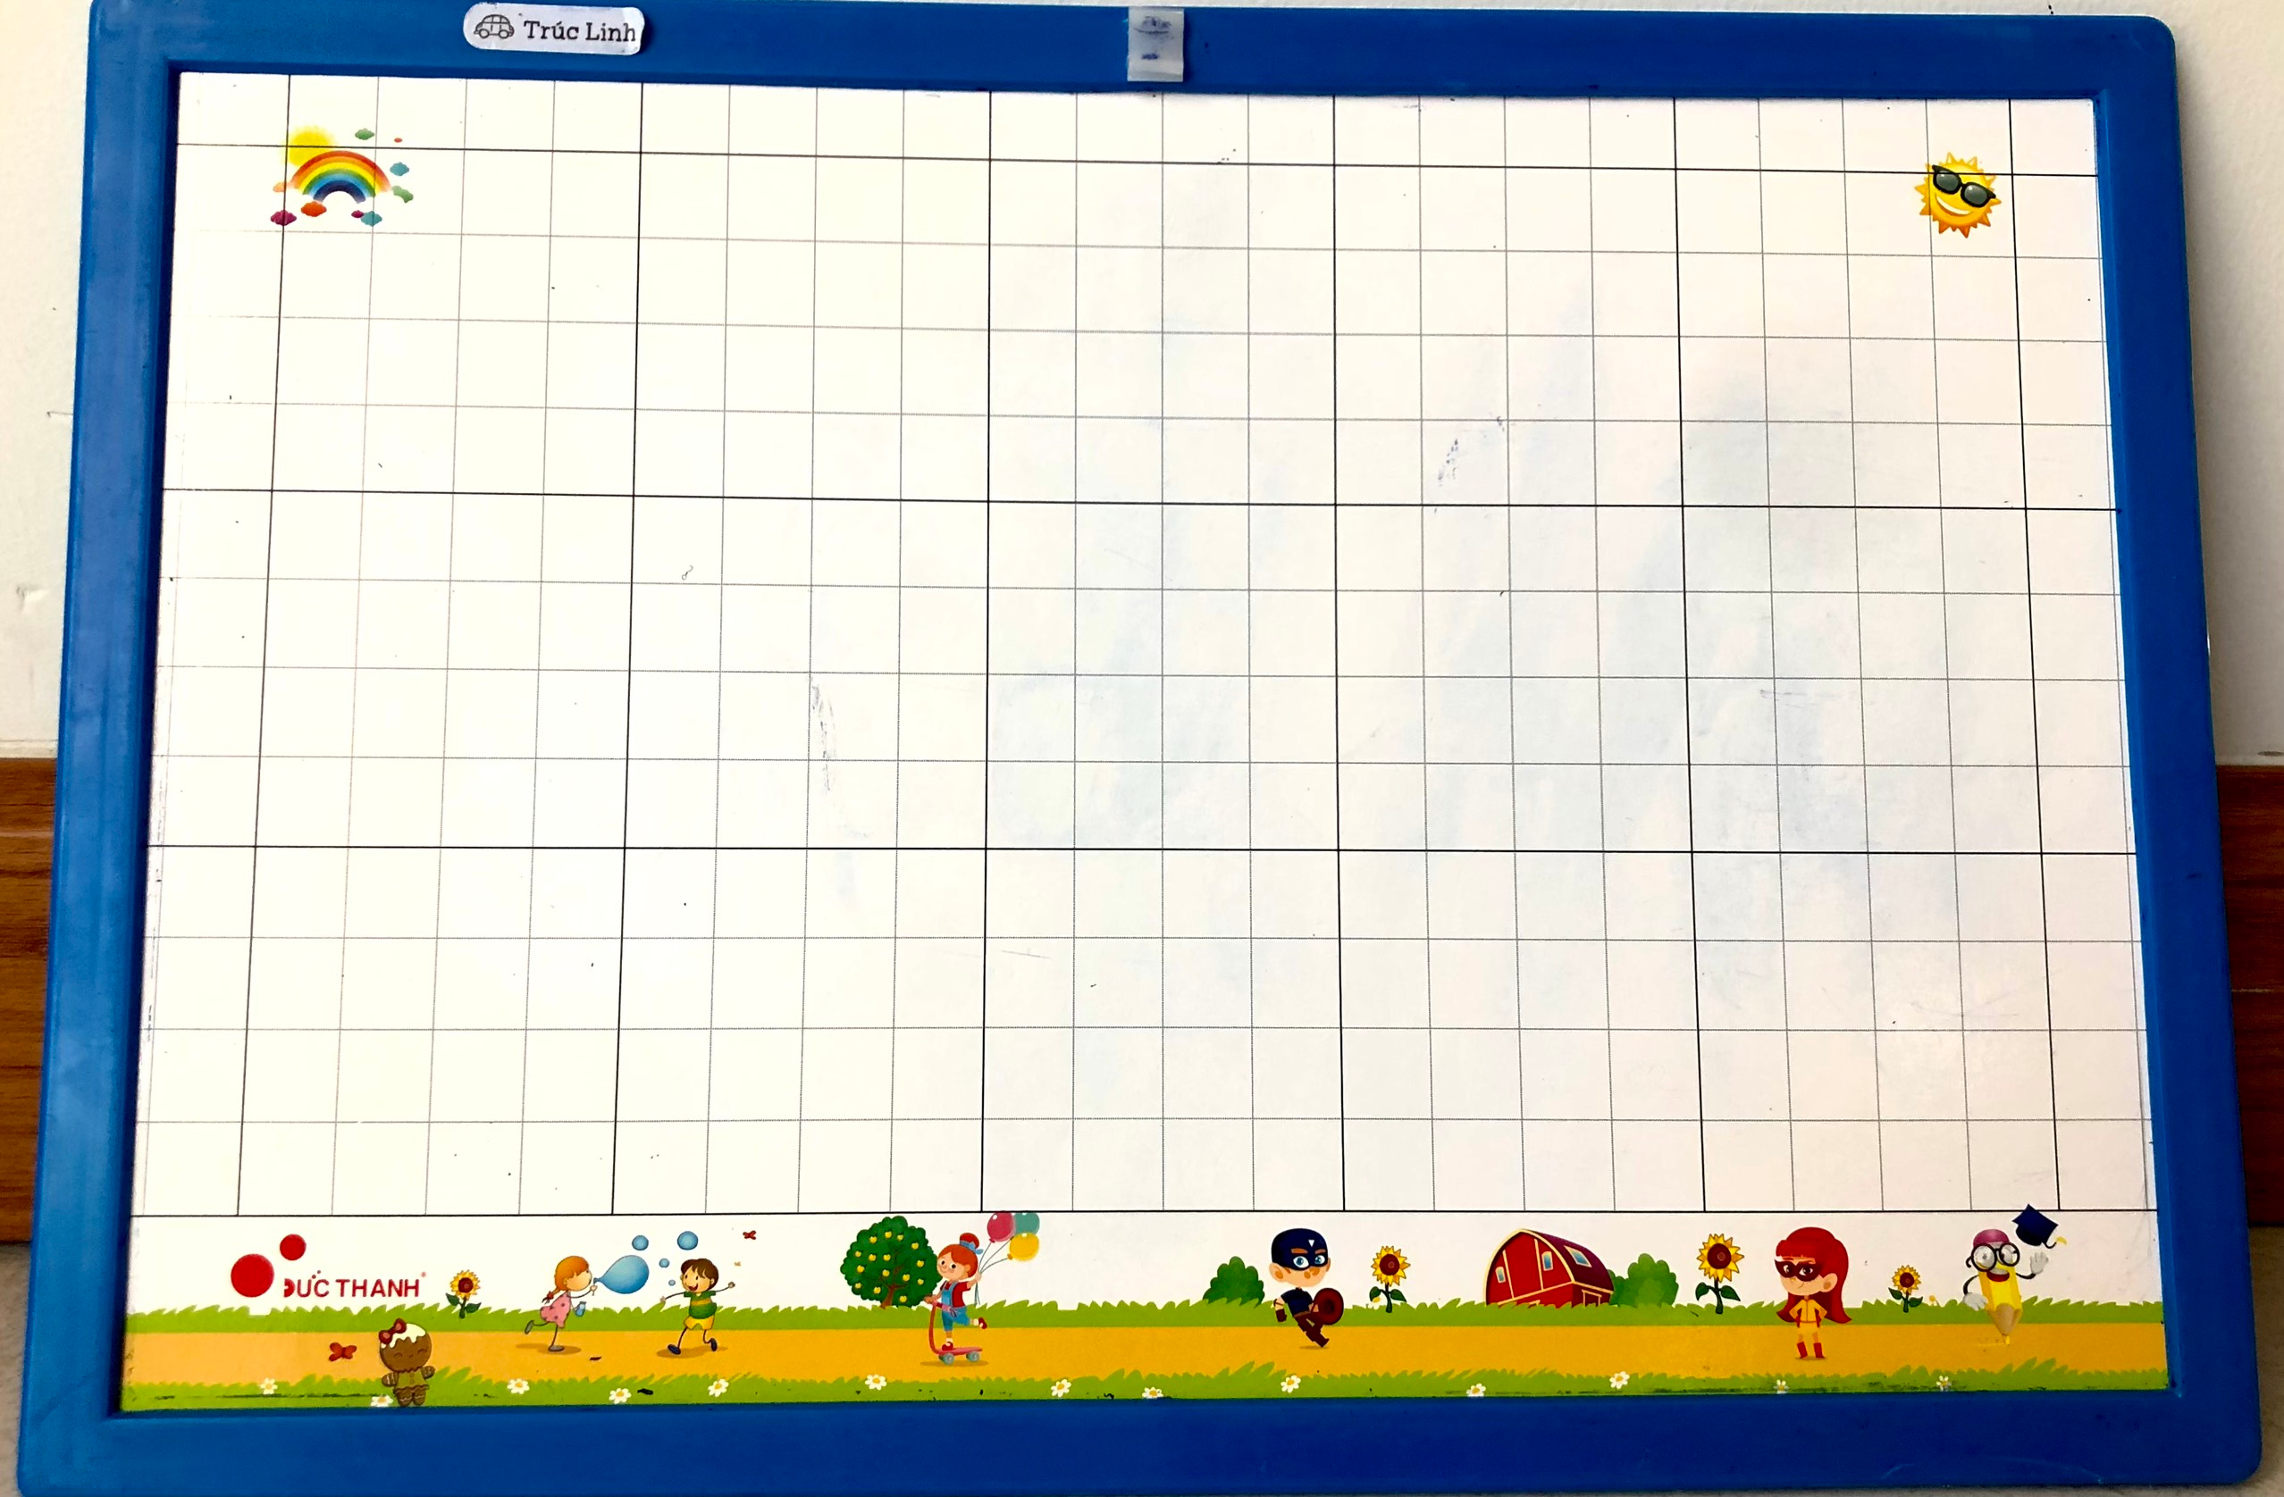
CHUẨN BỊ
Notes:
Kho ppt Phan Linh_0916.604.268

Slide 2


Slide 3
KHỞI ĐỘNG

Slide 4


Slide 5

Bạn nhỏ trong bài hát gặp phải vấn đề gì?
Vì sao bạn nhỏ bị sún và sâu răng?
Notes:
GV dẫn dắt vào bài: bạn nhỏ bị sún, sâu rang vì ăn nhiều đồ ngọt và chưa biết cách giữ gìn vệ sinh răng. Hôm nay chúng ta sẽ cùng tìm hiểu một số biện pháp để giữ gìn vệ sinh rang miệng để tránh gặp phải vấn đề như bạn Tý ở trong bài hát nhé!

Slide 6
BÀI 2
Em giữ sạch răng miệng

Slide 7
KHÁM PHÁ

Slide 8
1. Khám phá lợi ích của việc giữ sạch răng miệng
Notes:
Kho ppt Phan Linh_0916.604.268

Slide 9


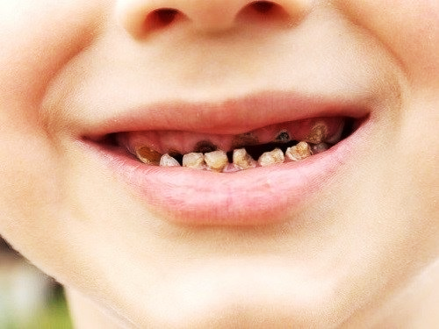
Em thích nụ cười nào hơn? Vì sao?
Theo em, bạn nào đã biết vệ sinh răng miệng?
Kết luận: Giữ vệ sinh răng miệng giúp em có nụ cười đẹp và tự tin.

Slide 10
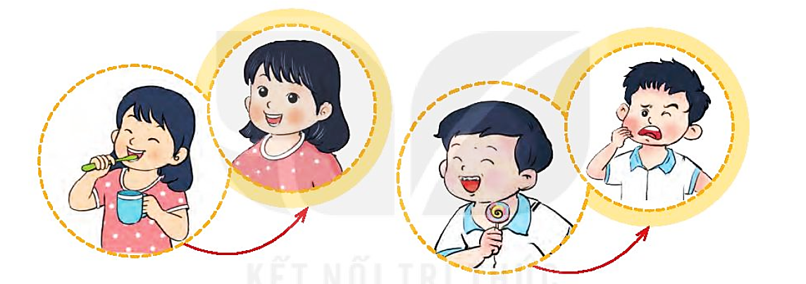

Theo em, bạn nào đã biết vệ sinh răng miệng?
Kết luận: Giữ vệ sinh răng miệng giúp em không bị đau răng và luôn khoẻ mạnh.

Slide 11
Không giữ vệ sinh răng miệng có thể dẫn đến hậu quả gì?
Please keep this slide for attribution

Slide 12
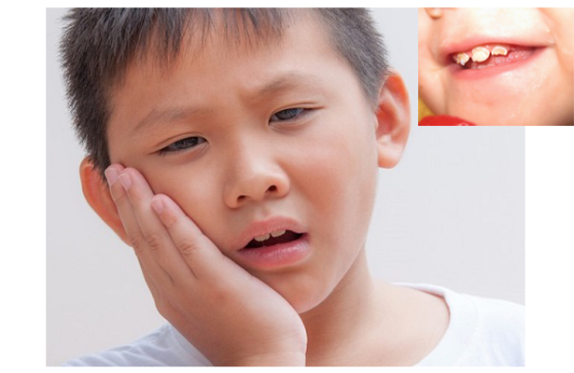
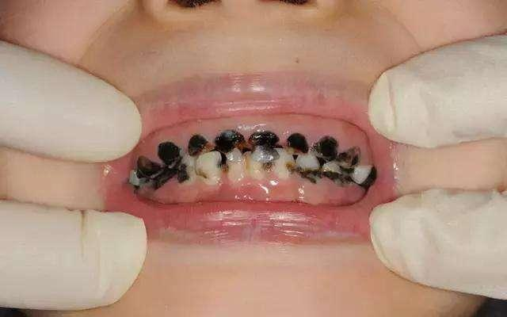
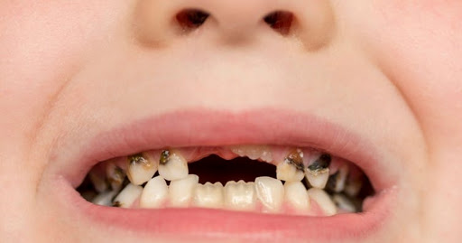
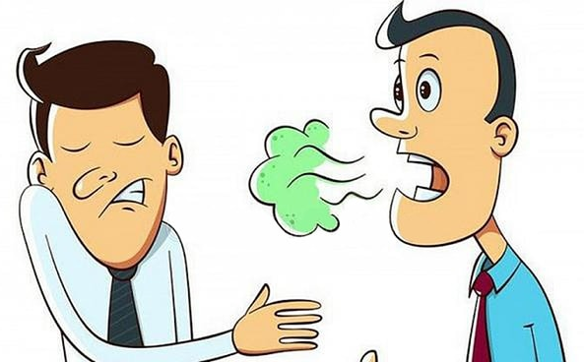
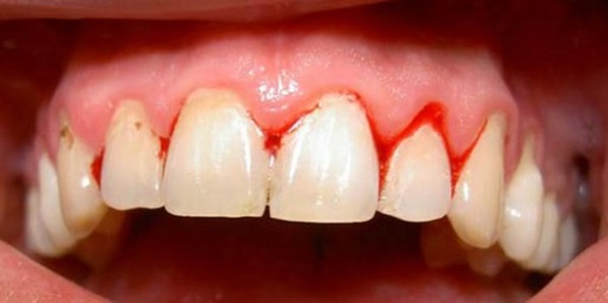
Sâu răng, đau răng, mất răng vĩnh viễn
Mắc một số bệnh như viêm nướu, viêm chân răng, hôi miệng… mất tự tin.

Slide 13
2. Em đánh răng đúng cách

Slide 14
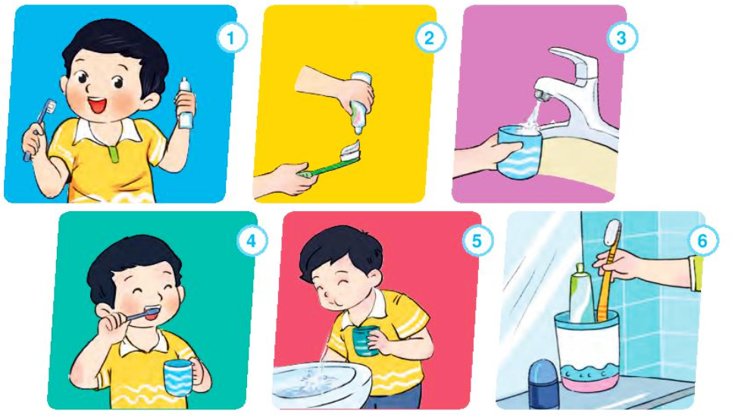
Em thường chải răng như thế nào?
Notes:
HS chia sẻ các bước khi đánh răng
Quan sát tranh, nêu các bước vệ sinh răng miệng đúng cách.

Slide 15
Cách chải răng đúng:
1. Chuẩn bị bàn chải và kem đánh răng
2. Lấy kem đánh răng ra bàn chải
3. Lấy nước
4. Sử dụng bàn chải để vệ sinh mặt trong, mặt ngoài và mặt nhai của răng
5. Súc miệng bằng nước sạch
6. Vệ sinh bàn chải đánh răng và cất đúng nơi quy định.
Notes:
GV kết luận các bước chải răng đúng

Slide 16


Slide 17
Kết luận: Chải răng đúng cách giúp em giữ vệ sinh răng miệng để có hàm răng chắc khoẻ.

Slide 18
LUYỆN TẬP
Notes:
Kho ppt Phan Linh_0916.604.268

Slide 19

1. Chọn bạn biết giữ vệ sinh răng miệng

Slide 20
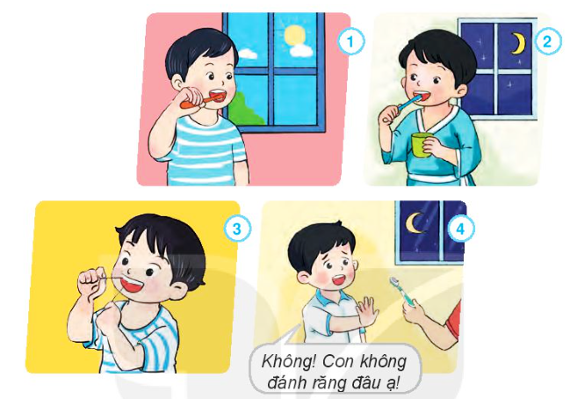
Bạn nào đã biết vệ sinh răng miệng
đúng cách? Vì sao?
Notes:
HS chọn bạn biết vệ sinh răng miệng đúng cách và giải thích vì sao em chọn những bạn đó.

Slide 21
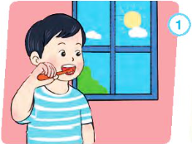
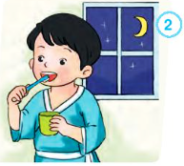
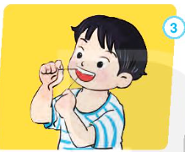
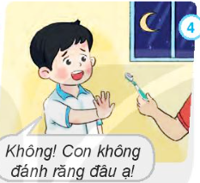
Các bạn đã chăm sóc răng miệng đúng cách khi biết đánh răng vào buổi sáng và buổi tối, biết dùng chỉ nha khoa để làm sạch răng.
Bạn nam chưa biết vệ sinh răng miệng khi từ chối đánh răng trước khi đi ngủ.

Slide 22
Kết luận: Em cần thực hiện các hành động giúp răng miệng sạch sẽ như đánh răng mỗi buổi sáng và trước khi đi ngủ, dùng tăm nước, chỉ nha khoa để làm sạch răng.

Slide 23
2. Chia sẻ cùng bạn
Em đã giữ vệ sinh răng miệng như thế nào?

Slide 24
VẬN DỤNG

Slide 25

Nói lời khuyên với bạn.
Notes:
Gv khai thác video nói về điều gì?
Em sẽ khuyên bạn điều gì?
GV kết luận, đưa ra lời khuyên phù hợp.

Slide 26







TRÒ CHƠI
Nhạc nền

Slide 27









Đồ ăn nào sau đây giúp em có một hàm răng chắc khoẻ?
Bánh ngọt
Kẹo
Rau củ,
thức ăn giàu canxi
Kem

Slide 28
Em làm gì để giữ vệ sinh răng miệng?
Em đánh răng
thường xuyên.
Em không
đánh răng
Em ăn nhiều bánh ngọt.
Em ăn nhiều kẹo.

Slide 29
Ngoài đánh răng ra, em có thể thực hiện việc nào để giữ vệ sinh răng miệng?
Chỉ súc miệng
với nước
Dùng chỉ nha khoa
để loại bỏ thức ăn thừa
Nhai thêm kẹo

Slide 30
Em súc miệng với loại nước nào để
răng miệng luôn sạch khỏe?
Nước ngọt
Nước đường
Nước muối sinh lí

Slide 31

CẢM ƠN CÁC BẠN
ĐÃ GIẢI CỨU CHÚNG TỚ!

Slide 32
Bạn ơi hãy nhớ
Chải răng mỗi ngày
Hai lần sáng tối
Nụ cười thêm xinh

